Slide 1
Managerské zdroje
David Lobpreis

Slide 2
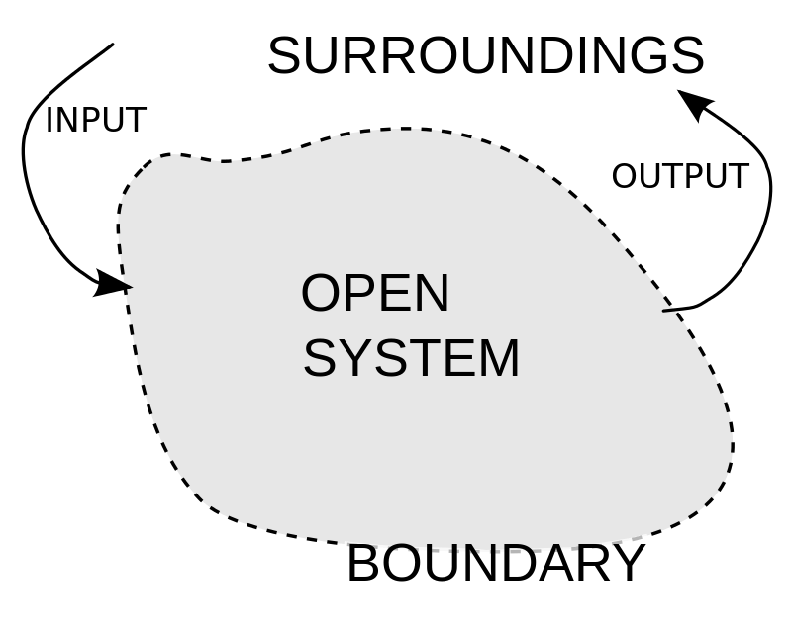
Systémové pojetí - definice

Slide 3
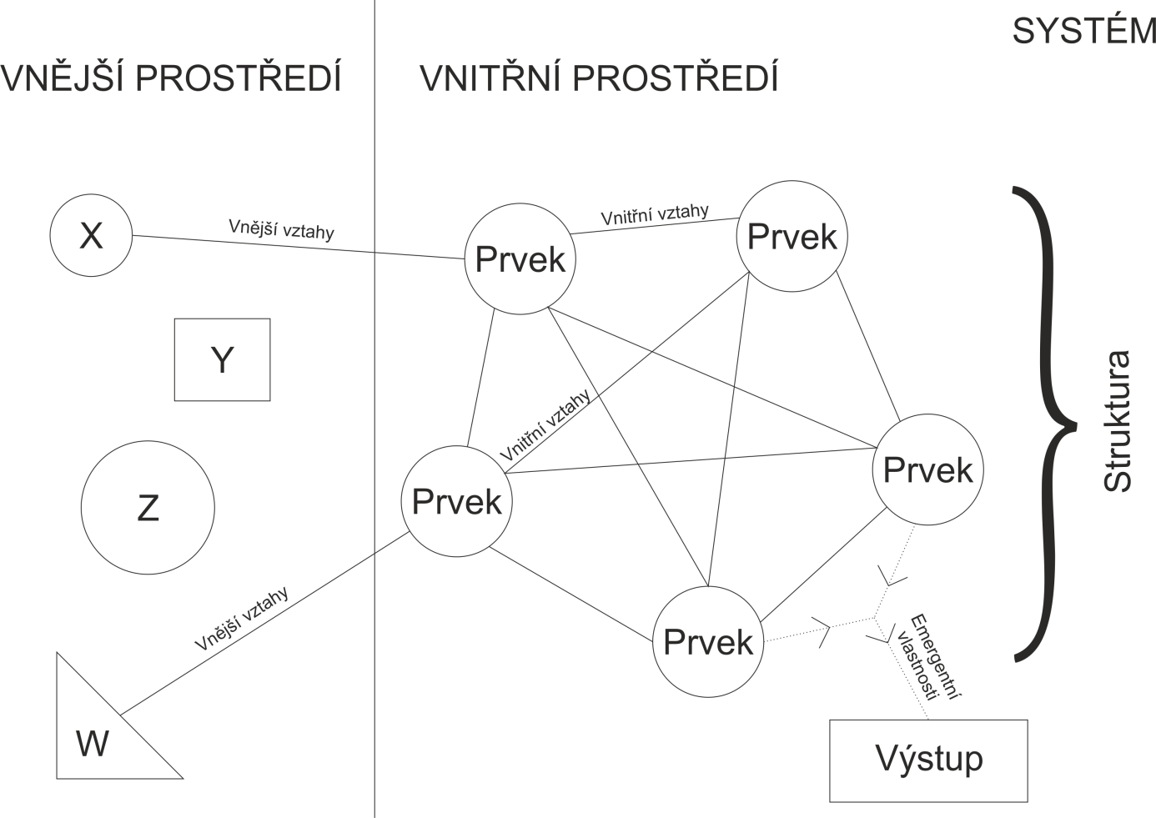
Systém - soustava

Slide 4
Části systému a jejich vztahy - JAMU
Části soustavy a jejich vzájemné vztahy:
Studenti, pedagogové, ostatní pracovníci…
Rektor, kvestor, děkani, tajemníci… vrátní.
Správní rada, Akademické senáty, Správní rady
Divadla, Koleje, knihovny, projekty
Statut, studijní plány
Razítko, pečeti….
Vstupy? Výstupy?

Slide 5
Části systému - Encounter
Části systému:
A jejich vzájemné vztahy:
Vstupy? Výstupy?

Slide 6
Strategická obchodní jednotka - SBU
co nejméně řídících úrovní
jasně vymezené poslání
volnost navazovat kontakty
autonomie primárních funkcí
měla by mít volnost ve výběru pracovníků i manažerů
vlastní motivační systém

Slide 7
Výhody SBU
lépe se přizpůsobí požadavkům trhu
rychlejší a pružnější rozhodování
větší pružnost
obvykle větší motivace

Slide 8
Vytváření SBU
organizační –je kopírováno již existující organizační uspořádání
strategicko-marketingový –dle dosažení strategických cílů; SBU se může prolínat existujícími organizačními jednotkami, které spolupracují na realizaci strategií; SBU se může podílet na realizaci několika strategií
projektový –realizace konkrétního projektu

Slide 9
Funkční organizace
ředitelství
trh
prodej
výroba
vývoj
administrativa
personalistika

Slide 10
Marketingová organizace
t
ý
m
1
trh
t
ý
m
2
M2
prodej
výroba
M1
vývoj
ředitelství
administrativa
personalistika

Slide 11
Projektové týmy
t
ý
m
1
trh
t
ý
m
2
prodej
ředitelství
výroba
vývoj
administrativa
personalistika

